Slide 1
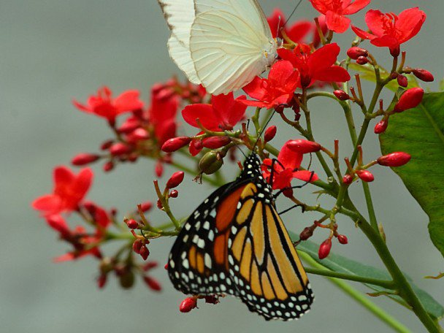
به نام خدا

Slide 2
دستورالعمل فنی هودهاي ایمنی بیولوژیک

Slide 3
محل قرارگیري هود:
هود ایمنی بیولوژیک باید در مکانی دور از رفت و آمد افراد، قرار داده شود. عبور و مرور افراد، وجود در و پنجره
در نزدیک هود و باز و بستن آنها باعث تولید جریان های هوایی می شود که یکنواختی جهت جریان هوا را از
فضای باز جلویی به داخل هود مختل می کند.
تعبیه فضای حداقل 30 سانتی متری در اطراف هود جهت دسترسی به آن برای تعمیر و نگهداشت
تعبیه فضای 30 تا 35 سانتی متری در بالای هود به منظور انجام آزمایش های کنترل کیفیت وبررسی سرعت هوا درفیلتر خروجی،
تعویض فیلتر و غیره باید مد نظر قرار گیرد.

Slide 4
کاربر:
از قبل تمامی وسایل، مواد و غیره باید آماده شوند تا تعداد دفعات حرکت دست و یا حرکت افراد به حداقل برسد. می توان بدین منظور چک لیستی تهیه نمود.
باید از حرکات سریع دست در داخل هود خودداری شود. باید بعد از وارد کردن دست ها، یک دقیقه منتظرماند تا جریان هوای داخل هود تنظیم گردد.
هنگام استفاده از هود بیولوژیک نباید درِ شیشهای محافظ آن باز و بسته شود.

Slide 5
طریقه قرارگیري وسایل و مواد در داخل هود:
باید دقت کرد که سطح مشبک سوراخ های مختص عبور جریان هوا( هودهای کلاس 2) با قرار دادن وسایل،کاغذ و غیره مسدود نشود.
تجهیزاتی مانند سانتریفیوژ، ورتکس و غیره در قسمت عقب هود قرار می گیرند.
کیسه های مخصوص اتوکلاو وظروف ایمن Safety Box و غیره باید در داخل هود و در قسمت عقب آن قرار داده شوند. در صورت لزوم،می توان در هنگام کار از دستمال های جاذب آغشته به مواد گندزدا بر روی سطح کاری استفاده نمود.
اختلال در جریان هوای داخل هود می تواند باعث آلودگی کارکنان و کشت گردد.
فن هود باید 5 دقیقه قبل از شروع کار و یا بعد از اتمام کار، روشن باشد تا هوای آلوده از هود خارج شود.

Slide 6
استفاده از شعله:
استفاده از شعله می تواند در جریان هوا اختلال ایجاد کرده و به فیلتر آسیب برساند. همچنین در هنگام استفاده از مواد قابل اشتعال باعث ایجاد خطراتی گردد.
بدین منظور از سوزاننده های کوچک (Microincinerator) یا کوره های الکتریکی استفاده می شود.
اما بهتر است از لوپ های یکبار مصرف استریل استفاده شود.

Slide 7
لامپ ماوراء بنفش UV) ):
معمولاً این لامپ ها در هود ایمنی بیولوژیک مورد نیاز نمی باشند. در صورت وجود، باید به صورت هفتگی با الکل 70 % تمیز و گندزدایی گردد.
این لامپ ها در زمان حضور افراد باید خاموش باشند.
در ارتباط با فضای داخل هود باید از لامپ مناسب استفاده شود.

Slide 8
بررسی و تأیید صحت عملکرد هود:
صحت عملکرد دستگاه باید در زمان نصب و در فواصل زمانی منظم، مطابق دستورالعمل سازنده توسط افراد مجرب، بررسی و مستند شود.
آزمایش های لازم می تواند شامل بررسی نشت فیلتر هپا، بررسی سرعت جریان هوا و چگونگی جابجایی آن، محاسبه حجم هوای خروجی، فشار منفی و غیره باشد.
همچنین آزمایش های دیگری شامل بررسی میزان ارتعاش، بررسی سیستم الکتریکی و روشنایی، بررسی عملکرد لامپ UV می تواند مد نظر قرار گیرد.
تعویض فیلترها به علت جذب زیاد

Slide 9
آلودگی زدایی هودهاي بیولوژیک:
تمامی وسایل و سطوح داخلی باید قبل و بعد از استفاده به وسیله ماده گندزدای مناسب مانند الکل 70 % و یا
محلول های تجاری گندزدایی شود. در صورت استفاده از محلول سفید کننده خانگی با رقت 10 / 1 و یا 100 / 1 ،
باید بعد از استفاده از این ماده، به علت خاصیت خورندگی آن، محل را با آب استریل تمیز نمود.
همچنین هودهای ایمنی بیولوژیک باید قبل از تعویض فیلتر و قبل از جابجایی آن، با استفاده از روش هایی
مانند بخار دادن با گاز فرمالدئید آلودگی زدایی شوند. این کار باید توسط افراد کارآزموده انجام شود.
در صورت وجود دستگاه پسماند سوز استاندارد می توان از آن جهت سوزاندن فیلتر استفاده نمود.

Slide 10
برای آلودگی زدایی هودهای بیولوژیک کلاس 1 و 2 ، از تجهیزاتی که جداگانه قابلیت تولید، گردش هوا و خنثی سازی گاز فرمالدئید را دارند، استفاه میشود.
استفاده از میزان مناسبی پارافرمالدئید) با غلظت نهایی 8 % پارافرمالدئید در هوا( درون یک ظرف است که روی پلیت گرمکن الکتریکی گذاشته میشود. همچنین درون ظرف دیگر، محلول حاوی بیکربنات آلومینیوم به میزان 10 % بیش از پارافرمالدئید روی گرمکن الکتریکی دوم در داخل هود قرار داده میشود. باید سیم برق پلیتهای گرمکن خارج از هود درون پریز شود، تا بتوان ظروف را خارج از هود به وسیله خاموش و روشن کردن گرمکن کنترل کرد .
اگر رطوبت نسبی زیر 70 % است باید یک ظرف آب داغ بدون در نیز در داخل هود گذاشته شود، سپس درِ هود
توسط نوار محکم بسته شود. فضای باز جلوی هود و هواکشهای هود به وسیله پوشش پلاستیکی ضخیمی که
محکم بسته شده، پوشیده میشود تا بتوان از عدم نشت درون اتاق اطمینان یافت .
اطراف محل ورود سیم برق به داخل هود نیز توسط نوار محکم بسته میشود.

Slide 11
برق مربوط به گرمکن ظرف حاوی پارافرمالدئید وصل میشود و تا زمانی که تمامی پارافرمالدئید تبخیر نشده، نباید از پریز برق کشیده شود .
هود باید به مدت حداقل 6 ساعت دست نخورده باقی بماند. سیم پلیت گرمکن مربوط به ظرف دوم به برق متصل شده تا بیکربنات آلومینیوم نیز تبخیر شود، سپس پریز برق قطع شده، هود برای دو بار به مدت هر بار، 2 ثانیه روشن میشود تا گاز بیکربنات آلومینیوم کاملاً در داخل هود گردش کند.
هود به مدت 30 دقیقه قبل از باز شدن درِ جلوئی و برداشتن پوشش پلاستیکی دست نخورده باقی میماند.
سطوح داخل هود قبل از استفاده مجدد باید کاملاً تمیز شود.

Slide 12
آلودگی زدایی در موارد ریختن مواد آلوده در داخل هود ایمنی:
نکته:
در هنگام کار با هود ایمنی، مواد و وسایل پاک کننده لازم و کیسه مخصوص اتوکلاو دارای برچسب خطر زیستی را در داخل هود ایمنی قرار دهید تا در هنگام ریختن مواد آلوده، در دسترس باشند. پس از ریختن مواد آلوده، اجازه دهید هود به کار خود ادامه دهد.
برای جلوگیری از پخش آلودگی به بیرون از هود، هیچ چیزی از جمله دستانتان را، از داخل هود خارج نکنید.
برای جلوگیری از پاشیدن مواد به خارج از هود در هنگام آلودگی زدایی آن، با احتیاط کار کنید تا از تولید و رها شدن آئروسل ها و مواد آلوده کننده به بیرون از هود جلوگیری شود.

Slide 13
در موارد ریختن مقدار کم مواد آلوده: در صورت ریختن جزئی مواد آلوده درون هود ایمنی بیولوژیک، فورا ًآن را مدیریت کنید:
1- محل ریزش مواد آلوده را با محلول سفید کننده خانگی (10 % ) تازه تهیه شده یا سایر محصولات گندزدای مورد تأیید، به شرط آن که دارای کلر فعال 5 % باشد بپوشانید و به مدت 20 تا 30 دقیقه منتظر بمانید، سپس محل را با حوله کاغذی یا جاذب دیگر پاک کنید.
2- کاغذ جاذب آلوده را برداشته و آن را در کیسه مخصوص اتوکلاو دارای برچسب خطر زیستی داخل هود قرار دهید.
3- دوباره سطح را با آب استریل یا الکل 70 % و حوله های کاغذی تمیز، پاک کنید تا باقی مانده های محلول سفید کننده حذف شود و سپس حوله های کاغذی را در کیسه اتوکلاو قرار دهید.

Slide 14
4- همه آلودگی های روی وسایل داخل هود ایمنی را بدون خارج کردن وسایل، و نیز فضای داخل هود ایمنی را با حوله کاغذی آغشته به محلول سفید کننده 10 % یا سایر محصولات گندزدای مورد تأیید، پاک کنید.
5- برای جلوگیری از خوردگی سطوح، دوباره آنها را با آب استریل یا الکل 70 % و حوله های کاغذی تمیز پاک کنید تا باقی مانده های محلول سفید کننده حذف شود و سپس حوله های کاغذی را در کیسه اتوکلاو قرار دهید.
6- دستکش های آلوده را درآورید و دست ها را بشویید.
7- دستکش های تمیز بپوشید و همه چیز را به جای خود بازگردانید.
8- کیسه حاوی پسماند را اتوکلاو کنید.

Slide 15
در موارد ریختن مقدار زیاد مواد آلوده:
در صورت ریختن مقدار زیاد مواد آلوده به حدی که منجر به جاریشدن مایع در سطوح مشبک جلو یا عقب گردد، نیاز به آلودگی زدایی گسترده تری دارد:
1- فن هود ایمنی را روشن بگذارید.
2 - در حالی که وسایل داخل هود ایمنی بیولوژیک را از جای خود برمی دارید، سطح همه آنها را با محلول
سفید کننده 10 % تازه تهیه شده با سایر محصولات گندزدای مورد تأیید آلودگی زدایی کنید.
3 - محلول سفید کننده 10 % یا سایر محصولات گندزدای مورد تأیید را روی سطح کاری هود و از طریق سطوح مشبک، داخل تانک تخلیه (مجرا) بریزید.
4 - 20 تا 30 دقیقه منتظر بمانید تا آلودگی زدایی شود. مدت زمان انتظار، مطابق با نوع بیماریزا یا میکروارگانیسمی که با آن سروکار داریم، متغیر است.
5 - سطح را با حوله های کاغذی آغشته به محلول سفید کننده 10 % یا سایر مواد جاذب مورد تأیید، پاک کنید
6 - برای جلوگیری از خوردگی سطوح، با استفاده از حوله های کاغذی تمیز آغشته به آب استریل یا الکل 70 % ،سطوح هود را دوباره پاک کنید تا باقی مانده های محلول سفید کننده حذف شود و سپس حوله های کاغذی را در کیسه اتوکلاو قرار دهید.

Slide 16
7- محتویات تانک تخلیه را درون ظرف حاوی محلول سفید کننده 10 % تازه تهیه شده با سایر محصولات گندزدای مورد تأیید، خالی کنید.
8 - لوله ای انعطاف پذیر را به دریچه تخلیه وصل کنید. لوله باید به اندازه کافی بلند باشد تا انتهای باز آن بتواند در محلول گندزدا در داخل ظرفی که در بالا ذکر شد، غوطه ور شود.
9 - تانک تخلیه را کاملا با آب شستشو دهید و مواد را از طریق لوله، خالی کنید. لوله تخلیه را بردارید.
10- دستکش ها را درآورید و دست ها را بشویید.
11- دستکش های تمیز بپوشید و همه چیز را به جای خود بازگردانید.
12 - کیسه حاوی پسماند را اتوکلاو کنید.

Slide 17
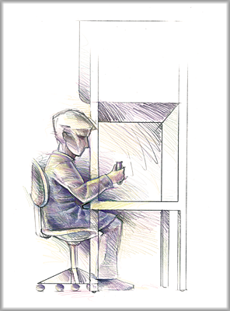
Four key elements for ergonomic working
1. ABILITY TO SIT WITH PROPER POSTURE

Slide 18
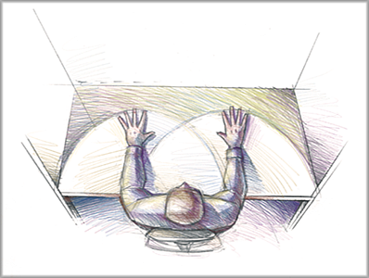
2. PROPER UTILIZATION OF THE EFFECTIVE WORKZONE

Slide 19
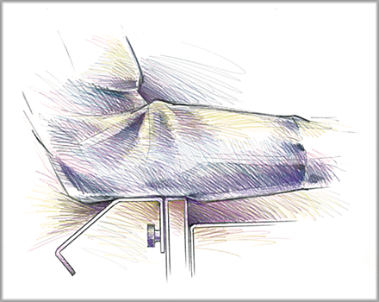
4. PROVISION FOR FOREARM SUPPORT

Slide 20
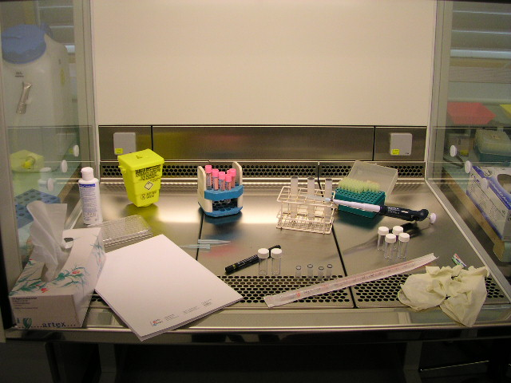
What is wrong?

Slide 21
با آرزوی موفقیت برای شما

